Slide 1

INFORME TESORERÍA SUTEQ CIERRE CONTABLE 2025
Diana Ximena Álvarez Torres
Tesorera SUTEQ

Slide 2

LOS MAESTROS COMO ACTORES POLITICOS Y SOCIALES TIENEN UNA RESPONSABILIDAD FUNDAMENTAL: ENSEÑAR A SER LIBRES

Slide 3

INFORME TESORERÍA SUTEQ
1
2
3
4
EFECTIVOS Y EQUIVALENTE A EFECTIVO
EJECUCIÓN PRESUPUESTAL VIGENCIA 2025
GASTOS OPERACIONALES
PROYECTO DE PRESUPUESTO VIGENCIA 2026
PROPUESTAS

Slide 4

1. EFECTIVO Y EQUIVALENTES A EFECTIVO

Slide 5
ESTADO DE AFILIACIÓN
Para la vigencia 2025, nuestra organización cerró con 3170 afiliados entre el municipio y el departamento. Se evidencia un aumento significativo de afiliados; ya que al inicio de la vigencia 2025, se encontraban afiliados a la organización aproximadamente 3082 entre Armenia y el departamento. En este sentido, es importante invitar a todos los maestros que han cambiado el tipo de vinculación con cada una de las Secretarías de Educación para que revisen los descuentos en su desprendibles de pago y poder acceder a los servicios y beneficios de estar afiliado al sindicato.

Slide 6
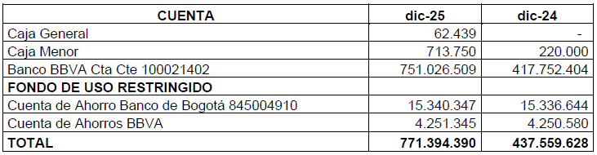
1.1. EFECTIVO Y EQUIVALENTES A EFECTIVO
Nota 1: Se actualizó el reglamento interno de manejo de caja menor. Se actualizó a 1SMMLV.

Slide 7
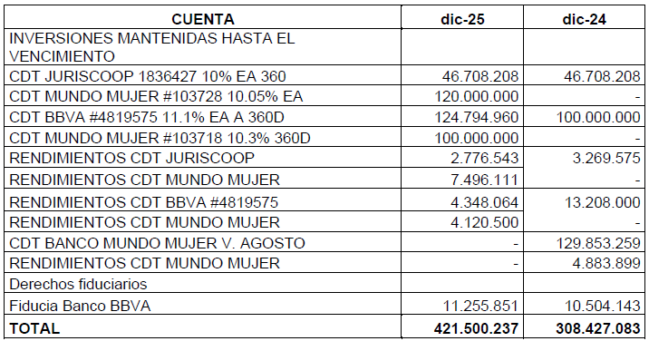
1.2. ACTIVOS FINANCIEROS
Nota 2: Se retiraron las rentabilidades de los CDT de Juriscoop y Mundo mujer por $19.976.456.
Nota 3: Los rendimientos generados por las inversiones y las cuentas de ahorro en lo corrido del año 2025 corresponden a $42.972.338, reconocidos en el resultado del ejercicio.

Slide 8
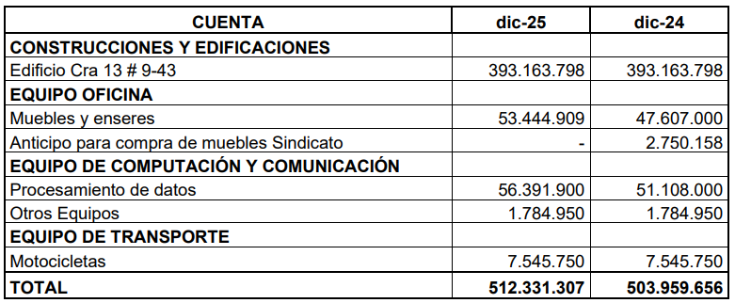
1.3. PROPIEDADES PLANTA Y EQUIPOS
**Procesamiento de datos: Todos los equipos de computo y comunicaciones de la organización.

Slide 9
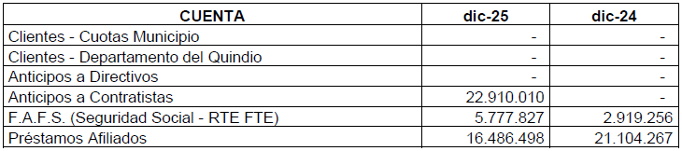

1.4. CUENTAS COMERCIALES POR COBRAR Y OTRAS CUENTAS POR COBRAR

Slide 10
Cuenta | Saldo | Descripción | Detalle
Anticipos a Contratistas | 22.910.010 | 22.388.000 390.000 132.010 | Anticipo a Francisco Javier García Piedrahita Saldo a favor con Bombero Voluntarios Saldo a favor Avianca S.A. a nombre de Stella León Morales
Prestamos Afiliados | 16.486.498 | 15.054.000 1.432.498 | Adeudados por una docente, Olga Patricia Velásquez. Adeudados por docentes del municipio y el departamento.
Prestamos Afiliados – Fondo COVID | 2.280.000 | 567.349 1.712.651 | Docentes del municipio de Armenia (este valor aumentó $87.349 ya que se reclasificó un prestamos que estaba en afiliados). Docentes del departamento
Otras cuentas por cobrar | 16.657.136 | 8.718.237 358.005 4.217.000 3.127.374 236.520 | Devolución de retención en la fuente conciliación abogada Angélica Ramírez Beltrán Préstamo a contratistas, Angélica Ramírez Beltrán. Pago doble realizado a la DIAN a espera de Devolución (Este dinero ya fue reembolsado en feb de 2026). Devolución JASLO SAS Grupo Sucaro-Servicio de 2 habitaciones por cobrar a Fecode

Slide 11

1.5. OTROS ACTIVO
1.6. ACTIVOS INTANGIBLES
Los activos diferidos corresponden a derechos suscritos por el lapso de un año: póliza de seguro edificio contra todo riesgo, (SOAT) para las motos dispuestas para el servicio de mensajería; suscripciones de prensa. En esta partida también se registran las licencias y software que al cierre de 2024 se encontraban totalmente amortizados. En el mes de enero se renovó la póliza de todo riesgo de la oficina y en febrero se renovaron los SOAT de las motos de propiedad del SUTEQ.

Slide 12
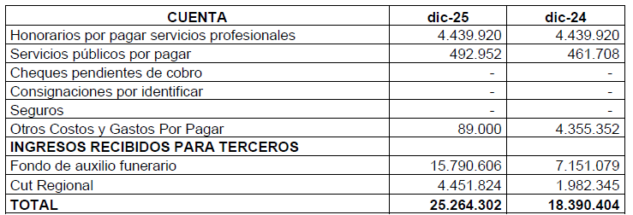
1.7. CUENTAS COMERCIALES POR PAGAR Y OTRAS CUENTAS POR PAGAR
Nota 6: Otros costos y gastos por pagar se refiere a devoluciones de transferencias realizadas por el banco

Slide 13
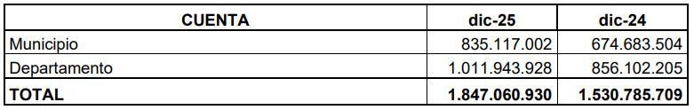
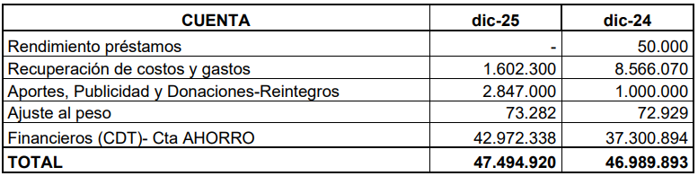
1.8. INGRESOS POR ACTIVIDADES DE OPERACIÓN
Nota 7: El acumulado de los ingresos operacionales a 31 de dic de 2025
1.9. OTROS INGRESOS

Slide 14

2. EJECUCIÓN PRESUPUESTAL VIGENCIA 2025
GASTOS OPERACIONALES

Slide 15
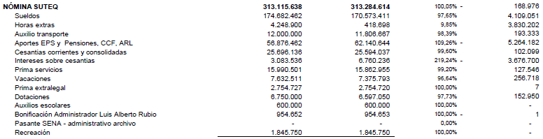
2.1. DE FUNCIONAMIENTO ADMINISTRATIVO (SEDE)

Slide 16
Aclaraciones sobre la ejecución presupuestal:
Intereses sobre las cesantías: - El mayor valor liquidado corresponde al cálculo de los intereses a las cesantías del funcionario Luis Alberto Rubio, debido a que es el único empleado que aún está en el régimen anterior, por tanto, el 12% de intereses se calcula sobre el valor total de las cesantías en custodia del empleador, al corte de diciembre de 2025 $44.290.958 * 12% $5.314.915. Por los demás empleados se consignan las cesantías en el fondo elegido por cada uno y el 12% solo se calcular sobre las cesantías del periodo fiscal.
Aportes EPS y Pensiones, CCF, ARL: - planillas de corrección de pago de aportes de seguridad social de los empleados. Pagos mal liquidados de del 2015 hasta marzo de 2021, pues no se liquidaba el aporte sobre el ajuste salarial que cada año aprobaba la asamblea. A partir el año 2022, se viene haciendo correctamente, debido a que este proceso se trasladó a la contadora de la organización y no a un particular externo.

Slide 17
2.2. EGRESOS
Nota 8: Pago a abogado laboral para responder derecho de petición y obligar a la instalación de la mesa de negociación colectiva
Nota 9: Compra de 10 licencias perpetuas para los equipos de computo de la organización (mesa y portátiles)
Nota 10: Compra de Computador portátil para la secretaría general

Slide 18
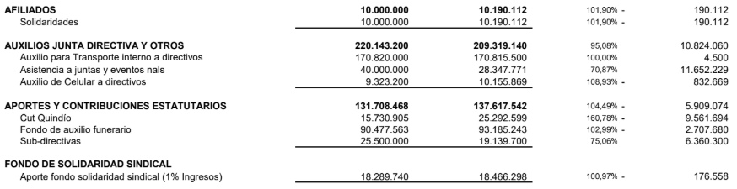
2.2. GASTOS OBJETO SOCIALORGANIZACIÓN SINDICAL
Nota 11: El 1% del fondo de Solidaridad es sobre los ingresos de operación. Superó lo presupuestado y nadie solicitó esta solidaridad

Slide 19
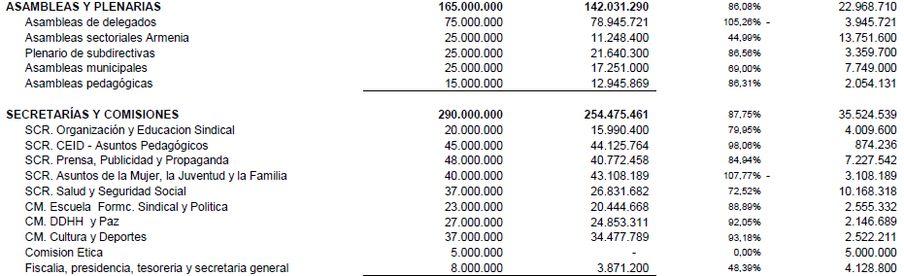
Nota 12 Se superó lo presupuestado por el valor del servicio prestado y las condiciones en que se dieron. Se incluyen: pago de transporte, pago de software para votación, logística y servicio.

Slide 20
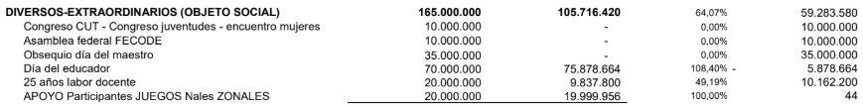
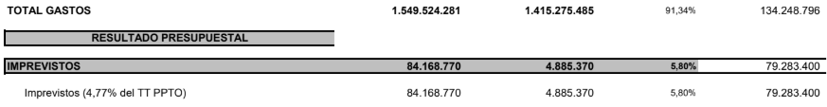
Nota 13 Día del educador Se superó lo presupuestado ya que se superó el gasto en el pago de los siguientes ítems: pago de Sayco y Acinpro (2.847.000), excedente personal de aseo, plan de contingencia (2.080.000).
Nota 14: Se refiere al 4,77% del total del presupuesto

Slide 21

3. PROYECTO DE PRESUPUESTO VIGENCIA 2026

Slide 22
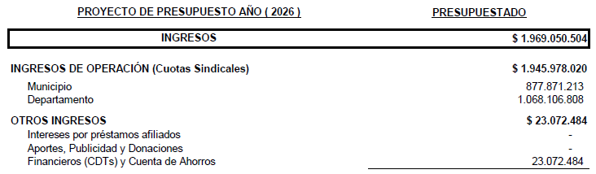
PROYECTO DE PRESUPUESTO 2026

Slide 23
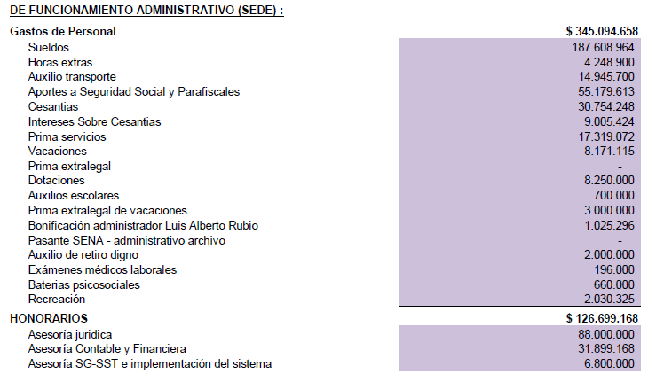
El aumento salarial de los empleados es del 7.4% (convención de negociación con trabajadores)
El aumento de los honorario de los contratistas es de 5,1%

Slide 24
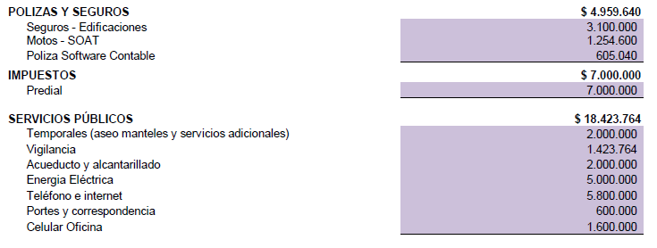
Se propone el pago de una segunda línea telefónica para el administrador

Slide 25
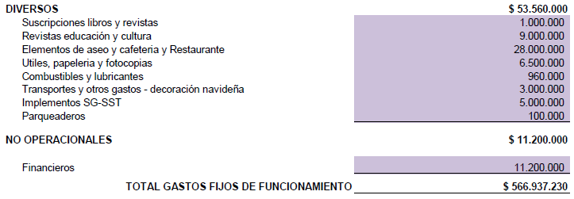

Slide 26
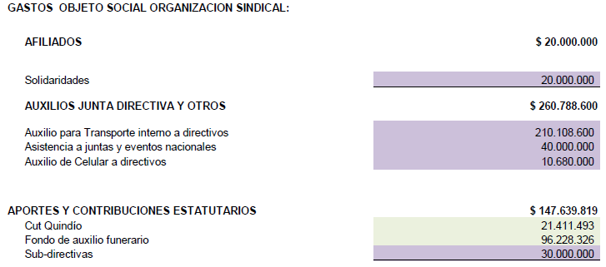

Slide 27
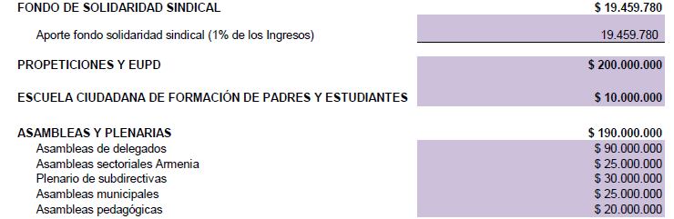
Al fondo de solidaridad se le suma un remanente que viene de 2023 ($ 6.942.084) + 2024 ($ 428.108) + 2025 ($18.466.298)

Slide 28
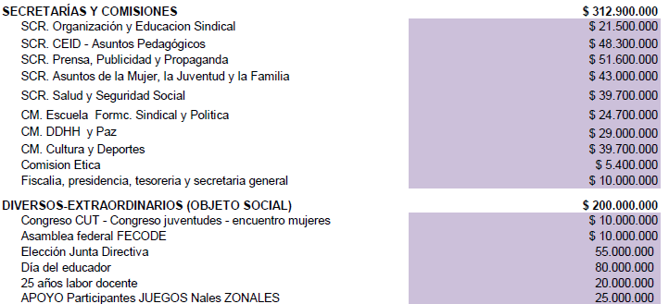

Slide 29
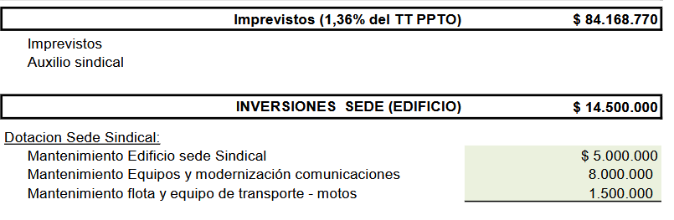

Slide 30
Total gastos:
Gastos fijos de funcionamiento | $ 566.937.230
Gastos de la organización sindical | $ 1.360.788.200
Total | $ 1.927.725.430
imprevistos | $ 26.825.074
Inversiones en edificio | $ 14.500.000
Total | $ 1.069.050.504
Ingresos | 1.969.050.504
Egresos | 1.969.050.504
Total | 0

Slide 31
Aclaraciones frente al contrato de la compra de detalle a los maestro y maestras: Se firmó contrato con el señor Francisco Javier García Piedrahita por valor de $46.400.000 para la compra de 3200 sombrillas (especificaciones expuestas en el contrato). Dicho contrato fue elaborado y revisado por los asesores jurídicos de la organización, para lo cual se le allegaron todos los documentos requeridos (copia del rut, certificados de antecedentes, certificación de cuenta bancaria, copia de la cedula, registro de cámara y comercio). Es relevante mencionar que:
La asamblea de delegados del año 2025 aprobó para la compra de detalle a los maestros un monto de $35.000.000 de los activos de la organización, más $37.300.894 equivalentes a las rentabilidades de los CDT, para un total de $72.300.894.
Se recibió consignación de rentabilidades del CDT obtenido con Juriscoop por un valor de $5.604.984
Se recibió consignación de rentabilidades del CDT obtenido con Banco Mundo mujer por un valor de $14.371.472.
El valor del anticipo realizado según el contrato equivalía al 50% menos la retención $22.388.000
La suma de las consignaciones recibidas de la rentabilidad de los CDT equivale a $19.976.456.
La diferencia entre el valor del anticipo y el valor de las rentabilidades salió de los activos de la organización, equivalente a $2.411.544

Slide 32
Beneficios convención colectiva suteq-sintraong
Beneficio | Descripción | Valor económico aproximado
Incremento salarial 2026 | Aumento del salario básico equivalente al IPC + 2.3 puntos porcentuales | 7,4% sobre el salario básico mensual
Incremento salarial 2027 | Aumento equivalente al IPC + 1.2 puntos porcentuales | Variable según IPC
Prima extralegal de vacaciones | Prima anual pagada al momento del disfrute de vacaciones | $500.000 en 2026 / $530.000 en 2027
Auxilio educativo | Apoyo económico anual para estudios de hijos o del trabajador | $100.000 en 2026 / $130.000 en 2027 por beneficiario
Integración de fin de año | Actividad anual financiada por el sindicato para todos los trabajadores | $2.030.325 por año para la actividad
Auxilio óptico | Apoyo para compra de lentes y montura con fórmula médica | $250.000 por año
Auxilio de retiro digno | Reconocimiento económico al momento de pensionarse | $1.000.000
Dotación | Entrega de prendas de vestir y calzado según la ley laboral | Valor en especie (no monetizado en el acta)
Auxilio por antigüedad | Día(s) laboral(es) remunerado(s) cada 5 años de servicio | Equivalente al salario de 1 día (o hasta 3 días según antigüedad)
Permisos remunerados y calamidad | Permisos con mantenimiento del salario | Valor equivalente al salario de los días otorgados

Slide 33
Asesoría Jurídica:
2025
Presupuestado | $ 90.419.796
Ejecutado | $ 90.922.365
Diferencia | $ 502.569
2026
Presupuesto | $ 88.000.000

Slide 34
GRACIAS
Les invito a reflexionar sobre estos desafíos y a redoblar nuestros esfuerzos para construir un sindicato fuerte, unido y comprometido con la transformación social. Juntos podemos hacer la diferencia.
Diana Ximena Álvarez Torres TESORERA
Tel 3004295138

